Slide 1
Nette

Slide 2
Nette
Český PHP framework
Nette je rodina vyspělých a samostatně použitelných komponent pro PHP 8
Ve své době se umísťoval mezi top PHP frameworky celosvětově

Slide 3
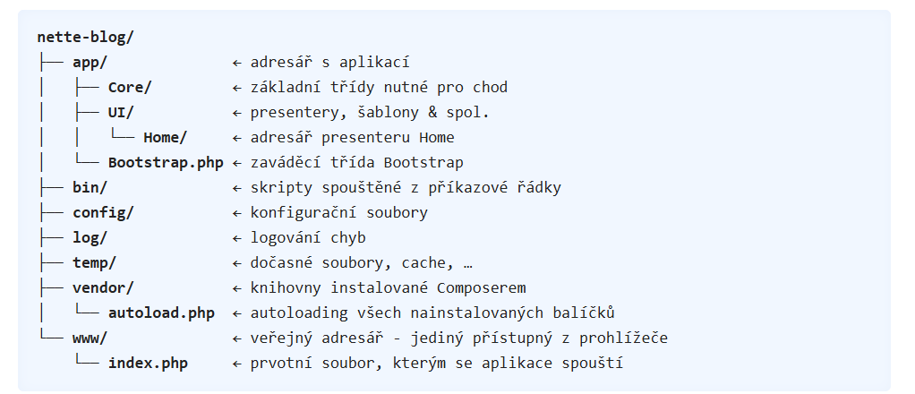
Struktura

Slide 4
Šablony
Nette používá šablonovací systém Latte
Jednak proto, že jde o nejlépe zabezpečený šablonovací systém pro PHP, a zároveň také systém nejintuitivnější
Nemusíte se učit mnoho nového, vystačíte si se znalostí PHP a několika značek

Slide 5
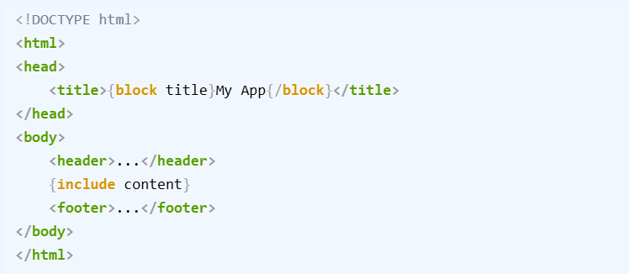
Šablony

Slide 6
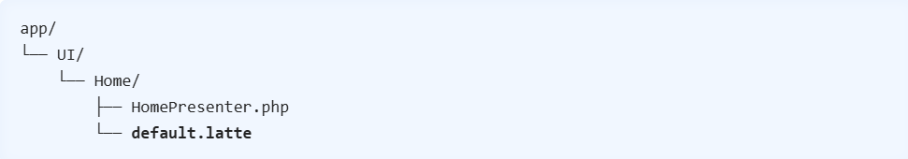
Šablony
Pokud používáte adresářovou strukturu, kde každý presenter má vlastní adresář, jednoduše umístěte šablonu do tohoto adresáře pod jménem akce (resp. view), tj. pro akci default použijte šablonu default.latte:

Slide 7
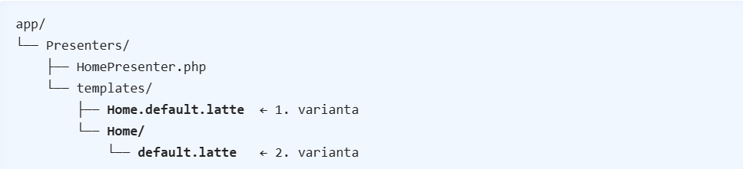
Šablony
Pokud používáte strukturu, kde jsou společně presentery v jednom adresáři a šablony ve složce templates, uložte ji buď do souboru <Presenter>.<view>.latte nebo <Presenter>/<view>.latte:

Slide 8
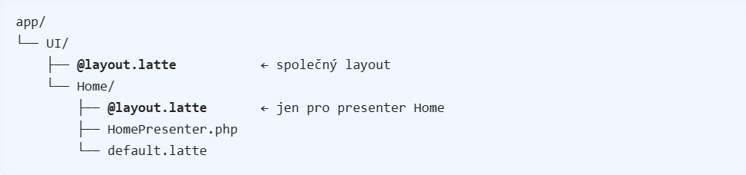
Hledání šablony layoutu

Slide 9
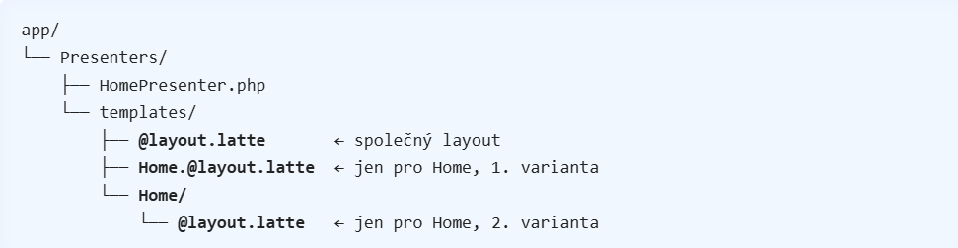
Hledání šablony layoutu

Slide 10
Proměnné v šabloně
Proměnné do šablony předáváme tak, že je zapíšeme do $this->template a potom je máme k dispozici v šabloně jako lokální proměnné:
Takto jednoduše můžeme do šablon předat jakékoliv proměnné.
Při vývoji robustních aplikací ale bývá užitečnější se omezit
Například tak, že explicitně nadefinujeme výčet proměnných, které šablona očekává, a jejich typů
Díky tomu nám bude moci PHP kontrolovat typy, IDE správně našeptávat a statická analýza odhalovat chyby

Slide 11
Výchozí proměnné v šabloně
$basePath je absolutní URL cesta ke kořenovému adresáři (např. /eshop)
$baseUrl je absolutní URL ke kořenovému adresáři (např. http://localhost/eshop)
$user je objekt reprezentující uživatele
$presenter je aktuální presenter
$control je aktuální komponenta nebo presenter
$flashes pole zpráv zaslaných funkcí flashMessage()

Slide 12
Presentery (controllery)
Presenter je třída, která představuje nějakou konkrétní stránku webové aplikace, např. homepage; produkt v e-shopu; přihlašovací formulář; sitemap feed atd
Aplikace může mít od jednoho po tisíce presenterů
V jiných frameworcích se jim také říká controllery
Obvykle se pod pojmem presenter myslí potomek třídy Nette\Application\UI\Presenter, který je vhodný pro generování webových rozhraní

Slide 13
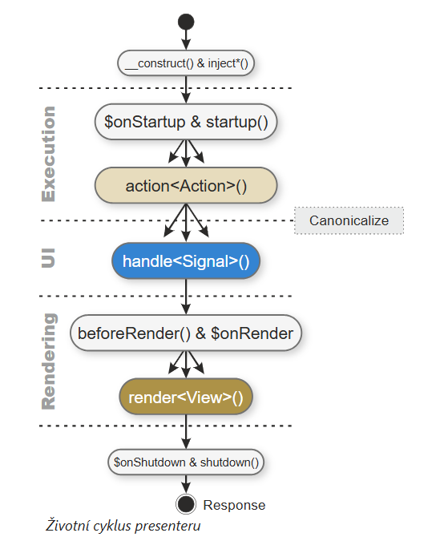
Životní cyklus presenteru

Slide 14
Odeslání odpovědi
Kdykoliv během životního cyklu můžeme některou z následujících metod odeslat odpověď a zároveň tak ukončit presenter:
  redirect(), redirectPermanent(), redirectUrl() a forward() přesměruje
  error() ukončí presenter kvůli chybě
  sendJson($data) presenter ukončí a odešle data ve formátu JSON
  sendTemplate() presenter ukončí a ihned vykreslí šablonu
  sendResponse($response) presenter ukončí a odešle vlastní odpověď
  terminate() presenter ukončí bez odpovědi

Slide 15
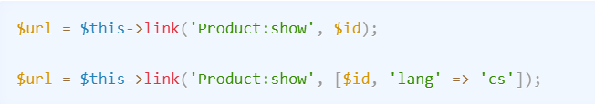
Vytváření odkazů
Presenter disponuje metodou link(), pomocí které lze vytvářet URL odkazy na další presentery
Prvním parametrem je cílový presenter & akce, následují předávané argumenty, které mohou být uvedeny jako pole:

Slide 16

Vytváření odkazů
V šabloně se vytvářejí odkazy na další presentery & akce tímto způsobem:
Prostě místo reálného URL napíšete známý pár Presenter:action a uvedete případné parametry
Trik je v tom n:href, které říká, že tento atribut zpracuje Latte a vygeneruje reálné URL
V Nette tak vůbec nemusíte uvažovat nad URL, jen nad presentery a akcemi

Slide 17
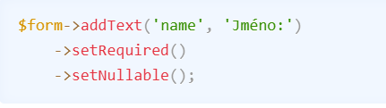
Formulářové prvky - addText
Přidá jednořádkové textové políčko (třída TextInput)
Pokud uživatel pole nevyplní, vrací prázdný řetězec '', nebo pomocí setNullable() lze určit, aby vracel null

Slide 18

Formulářové prvky - addTextArea
Přidá pole pro zadání víceřádkového textu (třída TextArea)
Automaticky validuje UTF-8 a normalizuje oddělovače řádků na \n. Na rozdíl od jednořádkového vstupního políčka k žádnému ořezávání mezer nedochází.
Maximální délku lze omezit pomocí setMaxLength()
Pozměnit uživatelem vloženou hodnotu umožňuje addFilter(). Lze nastavit tzv. empty-value pomocí setEmptyValue().

Slide 19
Formulářové prvky - addInteger
Přidá políčko pro zadání celočíselného čísla (třída TextInput). Vrací buď integer, nebo null, pokud uživatel nic nezadá.
Prvek se vykresluje jako <input type="numeric">
Použitím metody setHtmlType() lze změnit typ na range pro zobrazení v podobě posuvníku, nebo na text, pokud preferujete standardní textové pole bez speciálního chování typu numeric

Slide 20
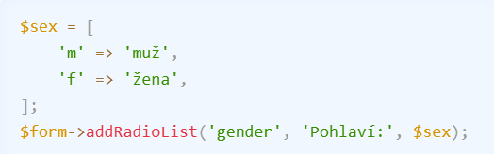
Formulářové prvky - addRadioList
Přidá přepínací tlačítka (třída RadioList). Vrací klíč vybrané položky, nebo null, pokud uživatel nic nevybral. Metoda getSelectedItem() vrací hodnotu místo klíče.
Pole nabízených položek předáme jako třetí parametr nebo metodou setItems()
Pomocí setDisabled(['m', 'f']) lze deaktivovat jednotlivé položky

Slide 21
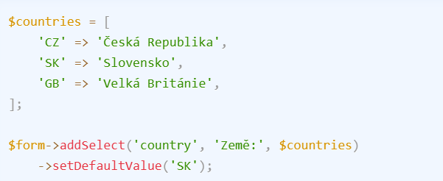
Formulářové prvky - addSelect
Přidá select box (třída SelectBox)
Vrací klíč vybrané položky, nebo null, pokud uživatel nic nevybral
Metoda getSelectedItem() vrací hodnotu místo klíče

Slide 22
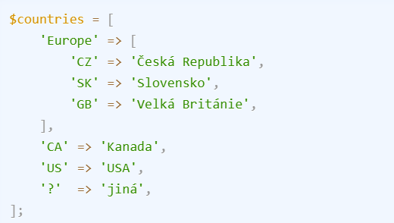
Formulářové prvky - addSelect
Pole nabízených položek předáme jako třetí parametr nebo metodou setItems()
Položky mohou být i dvourozměrné pole:

Slide 23
Zdroje
https://nette.org/cs/
https://doc.nette.org/

